Slide 1
SPRAWOZDANIE Z DZIAŁALNOŚCI SECI WSPÓŁPRACY I SAMOKSZTAŁCENIA NAUCZYCIELI WYCHOWAWCÓW ŚWIETLIC
kwiecień-grudzień 2023
Koordynator: mgr Marta Kaczmarska

Slide 2
Podziękowania
Bardzo serdecznie pragnę podziękować wszystkim Nauczycielom uczestniczącym w pracy sieci w 2023 roku.
Dziękuję za kreatywność, zaangażowanie, dzielenie się doświadczeniami, cenne uwagi i serdeczną atmosferę podczas spotkań.
Do zobaczenia w nowej edycji sieci w 2024 r.
KOORDYNATOR

Slide 3
Struktura sieci
Nazwa szkoły /numer | Ilość osób
SP nr 29 | 2
SP im. Św. W. Pallotiego | 1
SP nr 48 | 2
SP nr 36 | 4
SP nr 113 | 1
SP nr 111 | 1
SP nr 106 | 1
SP nr 67 | 1
SP nr 62 | 1
ZSP nr 2 | 1
Razem | 15
Swój udział w pracy sieci zadeklarowało 14 nauczycieli, w tym 7 nauczycielek z poprzedniej edycji.
We wrześniu do sieci dołączył nauczyciel z ZSP nr 2, w związku z czym sieć liczyła 15 osób.
Aktywność członków sieci była bardzo różna. Od pełnego zaangażowania po udział w 3 spotkaniach.

Slide 4
Diagnoza i określenie celów (13.04.2023, LiveWebinar)
Uczestnicy zostali zapoznani z założeniami i organizacją pracy sieci (prezentacja). Koordynator zwróciła uwagę, że sieć współpracy i samokształcenia daje możliwości skorzystania ze wsparcia merytorycznego i metodycznego, a poprzez wymianę „dobrych praktyk” pozwala poznać i skorzystać z rozwiązań, które zostały już wdrożone i sprawdzone. Uczestniczki spotkania podzieliły się swoimi doświadczeniami pracy w sieci z nowymi koleżankami.
Następnie uczestnicy sieci przedstawiali się i opowiadali o sobie. Do ćwiczenia integracyjnego wykorzystano zabawy „Kto tak jak ja”, „Kwiatek” „Moje imię” .
Przeprowadzono kilka zabaw integracyjnych (wizytówka, jestem jak … moje marzenie), które miały na celu lepsze poznanie się uczestników sieci.

Slide 5
Diagnoza i określenie celów (13.04.2023, LiveWebinar)
Dokonana diagnoza potrzeb członków wskazała na ich różnorodne potrzeby. Zaproponowane zostały następujące tematy:
Kontynuacja tematów związanych z zaburzeniami emocji
Pomysły na zabawy wyciszające emocje
Praca z dzieckiem mającym zachowania aspołeczne
Pomysły na zabawy wyciszające emocje
Ustalono, że nasze działania będą skupiać się wokół tematu:
Podniesienie kompetencji w zakresie pracy z emocjami. Radzenie sobie ze złością, gniewem, wycofaniem i lękiem u dzieci.
Określone zostały cele szczegółowe:
Podniesienie umiejętności stosowania technik relaksacyjnych.
Poznanie gier i zabaw sprzyjających rozwojowi kompetencji społecznych.
Poszerzenie wiedzy nt. „trudnych” emocji.
Poznanie sposobów na budowanie wiary w siebie i pozytywnej samooceny.

Slide 6
Spotkanie I (18.05.2023)
Naszym Ekspertem był Pan Mirosław Barć.
W trakcie spotkania Ekspert zaprezentował ciekawe sposoby na zainteresowanie dzieci różnymi aktywnościami, które można prowadzić w świetlicy. Przedstawił pomysły dotyczące:
aktywności fizycznej
odpoczynku – strefy ciszy
prac plastycznych
działań proekologicznych.
Poznaliśmy zentagle, stworki z pomponów, sposoby filcowania i rysunki tematyczne.
Ciekawą propozycją było wykorzystanie canvy do przygotowania kart pracy dla uczniów.
Następnie P. Mirosław Barć opowiedział o swoich sposobach na kształtowanie postaw empatii i odpowiedzialności.
Poznałyśmy także ciekawe pomysły na działania proekologiczne np. założenie hotelu dla owadów.

Slide 7
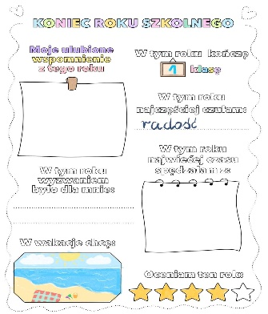
Spotkanie II (15.06.2023)
Spotkanie, nt. Pomysły na prace na zakończenie i podsumowanie roku, prowadziła koordynator na platformie LiveWebinar.
Uczestniczki przedstawiły swoje wdrożenia pomysłów przedstawionych przez p. Mirosława ( na poprzednim spotkaniu). Największym zainteresowaniem cieszyły się zabawy ruchowe, a także namioty wyciszające i kąciki wyciszenia. Zastosowały także Bouncy Balls - do oceny głośności w sali świetlicowej oraz pomysły ze strony Rysuję dla moich uczniów.
Uczestniczki wymieniły pomysły na prace plastyczne związane z zakończeniem roku szkolnego. Zaprezentowane zostały materiały, które pomogą podsumować rok szkolny.
Rozmawiałyśmy także o naszych zawodowych sukcesach. Coraz trudniej jest aktywizować dzieci i zatrzymać ich uwagę. Planowałyśmy działania na następny rok.

Slide 8
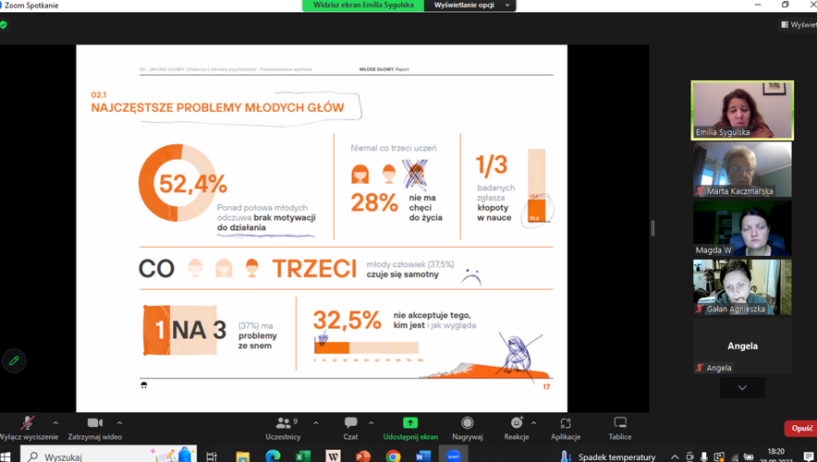
Spotkanie III (28.09.2023)
Pani Emilia Sygulska mówiła nt. „Budowania wiary w siebie i pozytywnej samooceny kluczem do pokonania złych emocji”.
Jako wprowadzenie do tematu P. Ekspert przedstawiła Raport Młode Głowy mówiący o zdrowiu psychicznym, poczuciu własnej wartości i sprawczości u młodych ludzi.Raport bardzo krytycznie ocenia kondycję młodego pokolenia. Wskazuje na duże problemy w funkcjonowaniu psychicznym i społecznym. Ważna rolę w budowaniu odporności psychicznej pełni szkoła, a Nauczyciele są osobami, które bardzo często udzielają młodym ludziom wsparcia. Pani Ekspert omówiła czynniki chroniące oraz wskazała na rolę samospełniającej się przepowiedni. Przypomniała technikę przyłapywania na dobrym w kontekście cyklu budującego i niszczącego.
Następnie tworzyłyśmy pochwały i brzydkie pochwały. Przypomniałyśmy komunikaty dyscyplinujące FUO. Dyskutowałyśmy nt. złotej proporcji w wychowaniu.

Slide 9
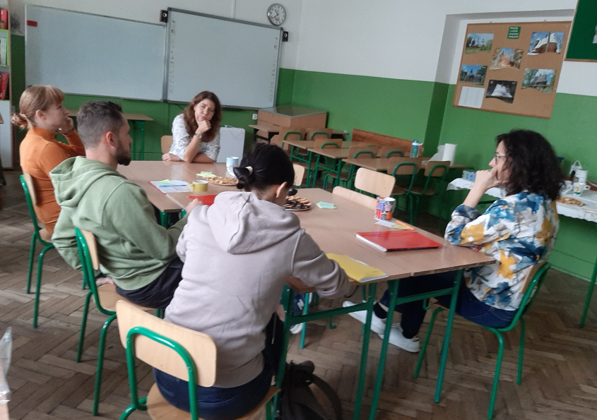
Spotkanie IV (21.10.2023)
Spotkaliśmy się P. Ekspert Emilią Sygulską, aby pracować z trudnymi emocjami.
Celem spotkania było podniesienie kompetencji w zakresie pracy z uczniami przejawiającymi stany lękowe, wycofania i pobudzenia.
W dyskusji ustaliłyśmy, że nasze emocje mają kluczowy wpływ na działanie dzieci, stąd zrodziła się dyskusja nt. naszego wypalenia zawodowego.
P. Ekspert uświadomiła nam, że nie można kształtować i rozwijać inteligencji emocjonalnej, jeżeli sami nie potrafimy panować nad emocjami. Rozmawiałyśmy o sposobach na pokonywanie stresu.
W dalszej części warsztatów poznaliśmy sposoby na lęk, smutek i wycofanie. Jak pracować z dzieckiem i budować jego pozytywną samoocenę.
Poznałyśmy nowe zabawy integracyjne i zabawy interaktywne.

Slide 10
Spotkanie V (16.11.2023)
Nasze ostatnie szkolenie poprowadziła P. dr Agnieszka Lasota. Rozmawiałyśmy nt. „Jak dbać o własne zdrowie psychiczne?”
Nasze spotkanie rozpoczęłyśmy od ciekawego ćwiczenia, które pokazało nam jak ważne jest zorganizowanie sobie we właściwy sposób przestrzeni do pracy.
Następne ćwiczenia pokazały nam, jak można z siebie „strzepnąć stres”. Bardzo ważne jest zrozumienie, że jeżeli na coś, nie mam wpływu, to „nie karmię się negatywnymi emocjami”.
W stan ukojenia wprowadził nas trening Edmunda Jacobsona poprowadzony przez P. Ekspert.
W dalszej części szkolenia P. dr Agnieszka Lasota przekazała nam wskazówki, jak radzić sobie ze stresem

Slide 11
Spotkanie VI (13.12.2023)
Obecni na nim członkowie sieci współpracy i samokształcenia wychowawców świetlic zaprezentowali swoje pomysły na rozładowanie stresu.
Prezentowane były pomysły na zabawy świąteczne i dekoracje sali.
Przypomniano wypracowane materiały oraz zastanawialiśmy się jak zaprezentować pracę naszej sieci.
Na tym spotkaniu Sieć Współpracy i Samokształcenia Nauczycieli Wychowawców Świetlic zakończyła swoją działalność. Wszystkie cele założone na spotkaniu diagnostycznym zostały zrealizowane.
Wiele uwagi w czasie spotkań Koordynator poświęcała kondycji psychicznej nauczycieli i dzieci. Przedstawiała ćwiczenia relaksacyjne, zabawy integracyjne, techniki ćwiczące skupiania uwagi. Dużo rozmawialiśmy także na temat uważności i sposobów jej ćwiczenia.

Slide 12
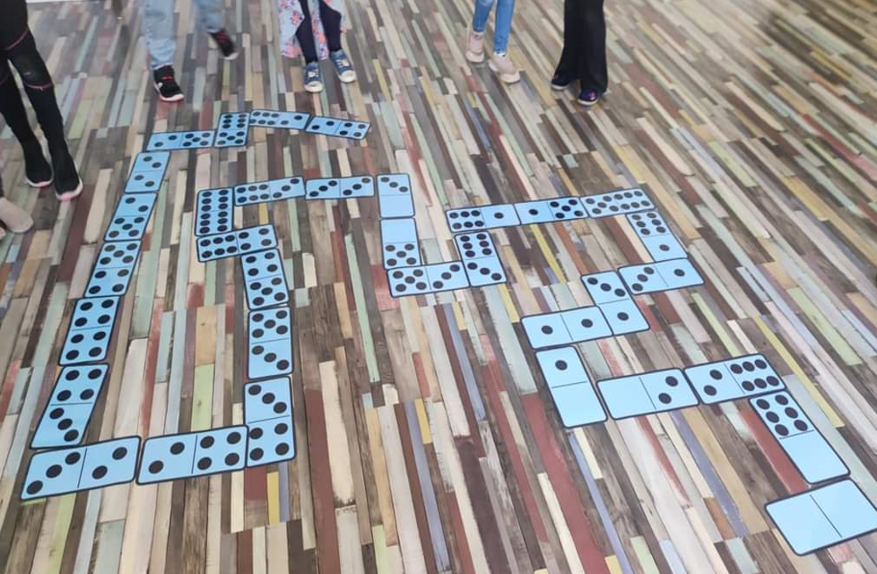
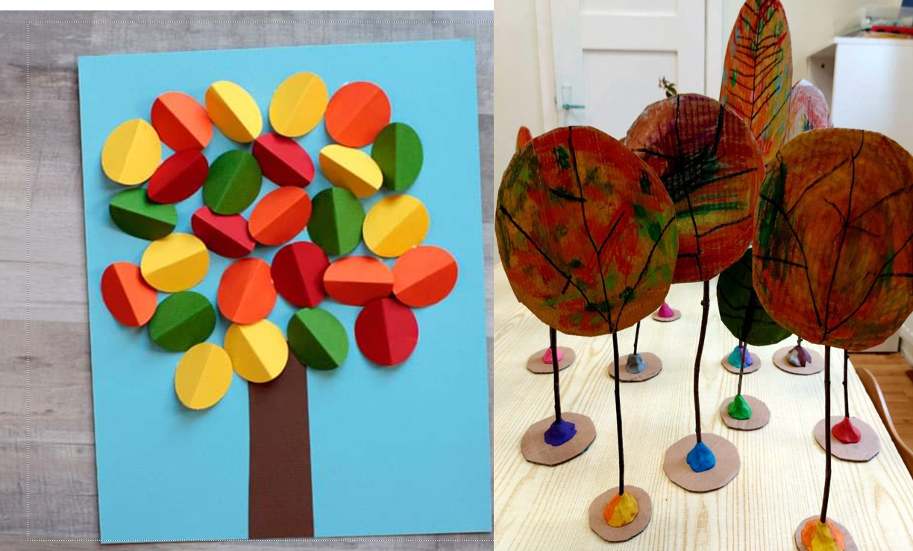
Spotkania dodatkowe
W ramach wsparcia metodycznego koordynator w czasie dodatkowych spotkań:
pomagała w przygotowaniu sprawozdania ze stażu i przygotowaniu się do egzaminu na nauczyciela mianowanego,
wspólnie z Nauczycielkami opracowała ankietę badającą stopień zadowolenia z zajęć świetlicowych,
zbierała pomysły do naszej prezentacji „Świetlicowe inspiracje”,
prezentowała zabawy i ćwiczenia pomagające budować wiarę w siebie,
zachęcała do ćwiczenia uważności
propagowała literaturę pedagogiczną i psychologiczną.
Dodatkowo Koordynator przygotowywała co dwa miesiące materiały dla uczestników sieci przydatne do pracy z dziećmi.

Slide 13
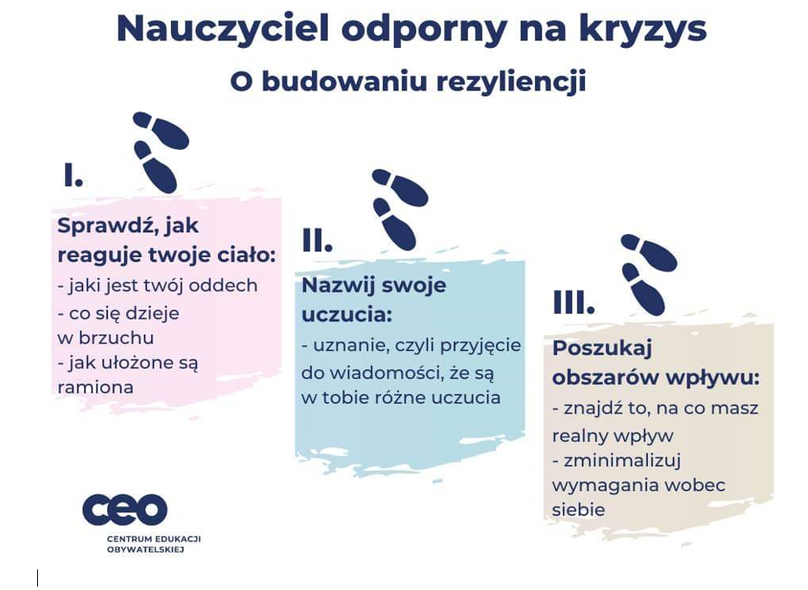
Wyproacowane materiały i wdrożone działania
Sieć Współpracy i Samokształcenia Nauczycieli Wychowawców Świetlic w czasie swojej działalności wypracowała:
bazę kontaktów członków sieci,
bazę zabaw integracyjnych i interaktywnych,
bazę linków do stron www przydatnych w pracy,
prezentację „Świetlicowe inspiracje”
padlet dla nauczycieli świetlicy
obszerną dokumentację pracy sieci w formie prezentacji zawierającej informacje na temat pracy sieci.

Slide 14
Wyniki ankiet
Wszystkie szkolenia prowadzone przez Ekspertów zostały bardzo wysoko ocenione przez uczestników.
Na pytanie: Co było najmocniejszą stroną pracy sieci Nauczyciele odpowiedzieli:
Na pytanie: Jakie rozwiązanie/pomysły wyniesione z sieci wdrażasz teraz w swojej pracy nauczyciele wskazali, że wdrażają;
Na pytanie: Czy widzisz jakieś wartości dodane związane z Twoim udziałem w pracach sieci – np. związane z rozwojem osobistym, kontaktami itp. Nauczyciele wskazali, jako wartość dodaną:
koordynator – zaangażowana i bardzo empatyczna, ogromna wiedza merytoryczna, profesjonalna
dobry poziom szkoleń,
zaangażowanie niektórych członków sieci
dobór zagadnień,
feedback, możliwość wymiany doświadczeń,
współpraca z psychologiem p. E. Sygulską,
materiały przesyłane prze P. Koordynator (padlet)
serdeczna atmosfera,
wsparcie w trudnych sytuacjach,
dużo praktycznych rozwiązań do codziennej pracy.
Sposoby na rozładowanie własnych emocji.
Uczę dzieci radzić sobie ze złością.
Zabawy integracyjne.
Zabawy interaktywne.
Komunikaty dyscyplinujące.
Zabawy przeciw agresji.
Pomysły zabaw ruchowych, plastycznych, relaksacyjnych.
Komunikaty dyscyplinujące, FUO.
Komunikację bardziej wspierającą uczniów.
Zasady współpracy z Rodzicami.
Planują wdrożyć:
Więcej technik relaksacyjnych w pracy z dziećmi.
Bardziej dbać o swój komfort psychiczny, dobrostan.
Więcej rozmawiać z dziećmi o emocjach.
Ćwiczenia uważności.
Inaczej zorganizować przestrzeń świetlicy, stworzyć kąciki wyciszenia (namioty).
Rzeczy, których jeszcze nie wprowadziłam.
Zabawy na dużych płaszczyznach.
Zwracam większą uwagę na siebie i swoje potrzeby.
Poszerzyłam swoje kontakty.
Nabyłam nowych umiejętności poprzez szkolenia.
Stosuję regularnie techniki relaksacyjne.
Dostałam wsparcie psychiczne.
Stosuję rady p. Psycholog dotycząci dbania o siebie I budowania pozytywnej samooceny.

Slide 15
Zapraszamy do udziału w pracy sieci współpracy i samokształcenia w następnej edycji!
Koordynator sieci
Marta Kaczmarska

